Slide 1


ГОЛОВНИЙ МОБІЛЬНИЙ РЯТУВАЛЬНИЙ ЦЕНТР ШВИДКОГО РЕАГУВАННЯ ДЕРЖАВНОЇ СЛУЖБИ УКРАЇНИ З НАДЗВИЧАЙНИХ СИТУАЦІЙ
ЧАСТИНА ІНЖЕНЕРНОГО ЗАБЕЗПЕЧЕННЯ ТА ЛІКВІДАЦІЇ НАСЛІДКІВ НАДЗВИЧАЙНИХ СИТУАЦІЙ
НАВЧАЛЬНА ГРУПА № 9

Slide 2
ТАКТИЧНА ПІДГОТОВКА
Тема: Розбір завалів та основні правила роботи на гусеничному екскаваторі SENNEBOGEN 830E.

Slide 3
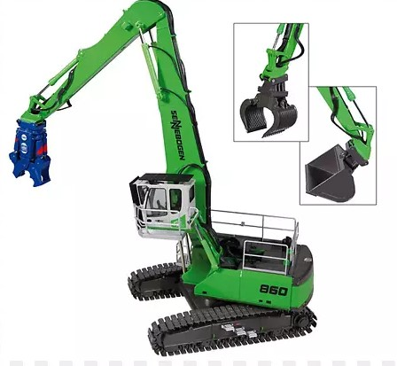
SENNEBOGEN 830E
SENNEBOGEN 830 E — це важкий спеціалізований гідравлічний перевантажувач (матеріалообробний екскаватор), розроблений для швидкого перевалювання, сортування та навантаження великих обсягів матеріалів. Використовується для аварійно-рятувальних робіт, розборів завалів, демонтажу складних металевих і бетонних конструкцій із застосуванням гідроножиць чи сортувальних захватів.
Склад виробу (комплектність) 1.Кабіна водія. 2.Шасі. 3.Висувні опори. 4.Механізм повороту. 5.Колінчаста телескопічна стріла. 6.Механізм підйому стріли. 7.Висувний кошик. 8.Пульт керування підйомного механізму. .

Slide 4
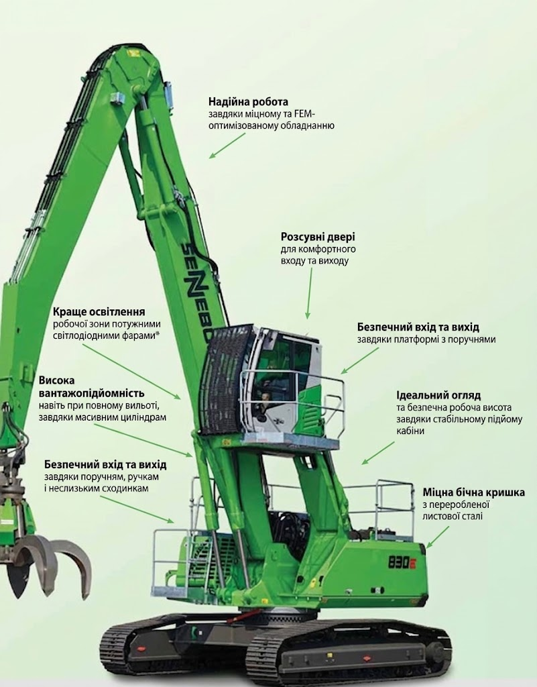
Ключові технічні характеристики
Параметр | Значення
Робоча вага | 38,5 тон
Потужність двигуна | ~168 кВт / 228 к.с. (дизельний Cummins Stage V / Tier 4)
Максимальний виліт стріли | До 17 метрів
Вантажопідйомність | До 4,3–4,5 т на максимальному вильоті
Кабіна (Maxcab) | Гідравлічно підйомна (підйом очей оператора до ~5,5–6 м для огляду у вантажівки/вагони)

Slide 5
Підготовка робочого місця та позиціонування:
  Розміщення машини на твердому, рівному майданчику.
  Перевірка відсутності сторонніх осіб та перешкод у зоні повороту поворотної платформи та стріли.
Алгоритм керування та техніка виконання робіт
Запуск та налаштування кабіни:
  Запуск двигуна та прогрів гідравлічної системи до робочої температури.
  Налаштування висоти та кута нахилу кабіни Maxcab за допомогою гідравлічного підйомника для забезпечення оптимального огляду зони завантаження (вагона, бункера, самоскида).
Процес перевалки та навантаження:
  Подача стріли та захоплення: Плавне підведення стріли й рукояті до матеріалу; закриття грейфера або активація електромагніту.
  Підйом та поворот: Одночасний підйом рукояті та поворот поворотної платформи в сторону транспорту або приймального бункера. Увага: уникнення різких гальмувань для запобігання розгойдуванню вантажу.
  Розвантаження: Розкриття грейфера або відключення живлення магніту.
  Робота з різними матеріалами:
    Брухт: Використання багатощелепового грейфера або вантажопідйомного електромагніту.
    Сипучі вантажі: Використання двохщелепового грейфера великої місткості.
    Ліс: Використання спеціалізованого кліщового захвату з можливістю ротації на 360°.

Slide 6
.
Заходи безпеки під час експлуатації
Контроль вантажопідйомності: Заборонено перевищувати значення вантажної діаграми залежно від вильоту стріли.
Безпечна зона: Заборонено знаходження людей під піднятою стрілою або в радіусі повороту машини.
Пересування: Під час переміщення майданчиком стріла має бути складена та опущена у транспортне положення, кабіна — опущена у нижнє положення.
Завершення роботи: Опускання кабіни в крайнє нижнє положення, опускання навісного обладнання на землю, зупинка двигуна після 3–5 хвилин роботи на холостому ходу (для охолодження турбіни).

